Slide 1






Apache Linkis与Iceberg构建数据湖实现
鲍洋
Apache Linkis Commiter
2022 第七届中国开源年会
OPEN THE WORLD

Slide 2




目录
CONTENTS
1
使用背景
2
Linkis介绍
3
Iceberg场景
4
整合方式
04
用例总结
5
2022 第七届中国开源年会
OPEN THE WORLD

Slide 3
使用背景
与hue,zepplin对比,对多语言脚本,函数，Job状态,自定义变量等功能更友好
计算引擎多版本以及存储的扩展,资源的复用
需求场景
构建数仓,BI报表等更便捷
数据模型开发,数据资产以及数据血缘等
基于二开,构建数据平台
2022 第七届中国开源年会
OPEN THE WORLD

Slide 4
使用背景
基于微服务架构,可快速扩展服务节点
通过注册新的服务实例来扩展新功能
技术场景
支持Spark,Flink,JDBC等引擎和脚本,并且可快速扩展
结合DSS可以快速整合开源项目或者第三方项目(如Atlas)
2022 第七届中国开源年会
OPEN THE WORLD

Slide 5
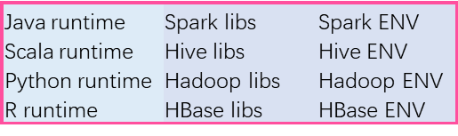
Linkis介绍
需要安装和维护多个引擎客户端和运行环境
需要提交SQL,Python,Shell,Scala,R等
需要提供多样化接口: Restful/JDBC/Python/Shell
2022 第七届中国开源年会
OPEN THE WORLD

Slide 6
Linkis介绍
分离上层和底层,简化环境维护
支持各种类型的任务: SQL,Python,Shell,Scala,R等
支持多种接口: Resultful/JDBC/Python/Shell.灵活适配
SQL, Python, Shell, Scala, Java
Restful/JDBC/Python/Shell
2022 第七届中国开源年会
OPEN THE WORLD

Slide 7

Linkis介绍
Linkis整体架构图
2022 第七届中国开源年会
OPEN THE WORLD

Slide 8

Iceberg场景
支持完整的ACID语义以及行级数据更新
支持隐藏分区和分区演化
Iceberg场景
实时etl,将业务表近实时的落盘到iceberg
支持Flink,Spark,Hive,Trino等多种引擎
2022 第七届中国开源年会
OPEN THE WORLD

Slide 9
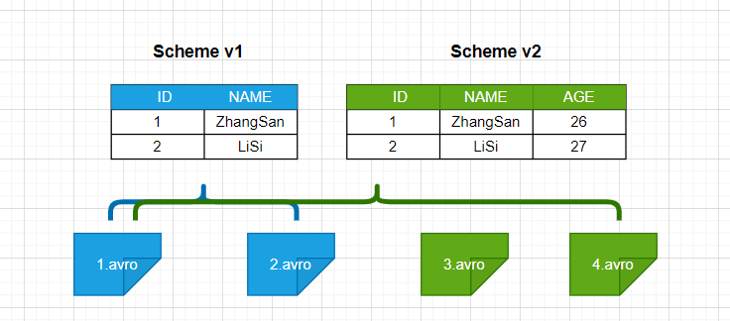
Linkis整合iceberg原因
业务变更引发schema变更
2022 第七届中国开源年会
OPEN THE WORLD

Slide 10
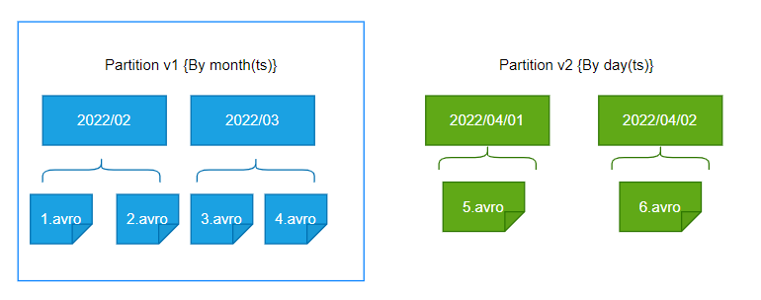
Linkis整合iceberg原因
分区变更
2022 第七届中国开源年会
OPEN THE WORLD

Slide 11
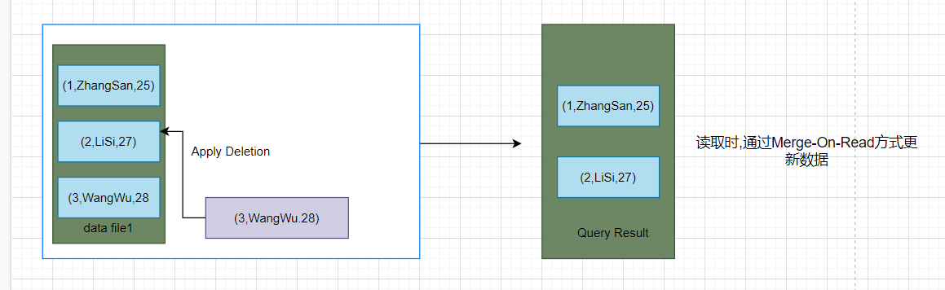
Linkis整合iceberg原因
业务数据频繁的行级数据变更
2022 第七届中国开源年会
OPEN THE WORLD

Slide 12
场景总结
由业务场景产生的Scheme变更
对iot设备数据存储需产生分区变更
通过接口和实时监听数据库binlog变更数据
2022 第七届中国开源年会
2022 第七届中国开源年会
OPEN THE WORLD

Slide 13
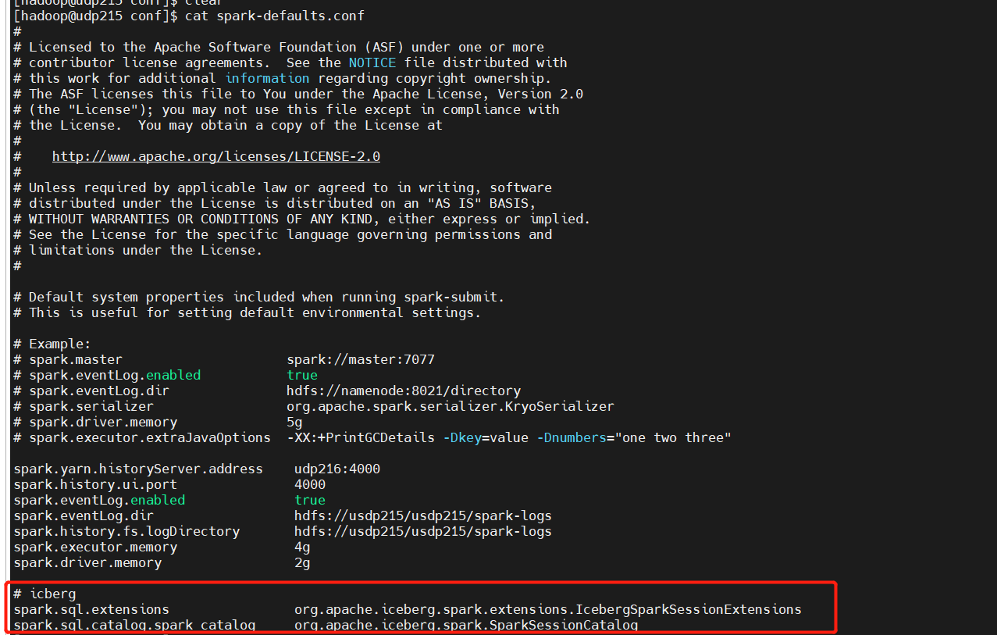
整合场景一
基于引擎配置,无需改动linkis源码
2022 第七届中国开源年会
OPEN THE WORLD

Slide 14
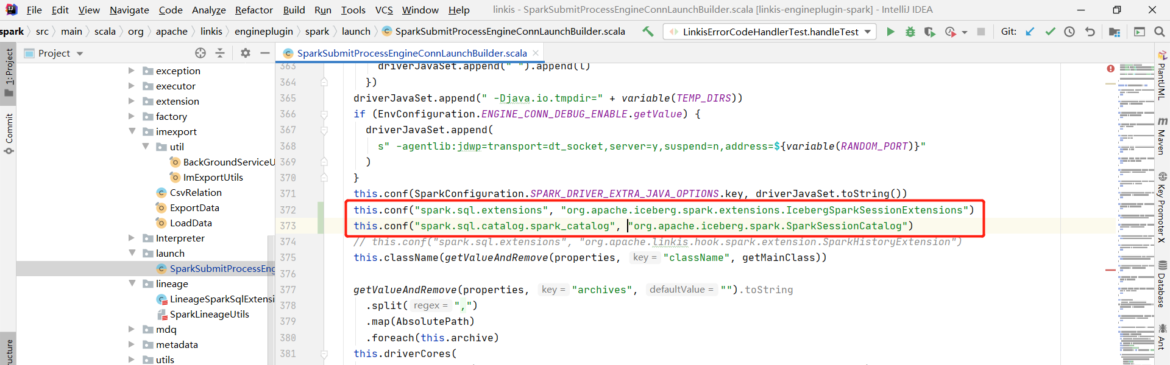
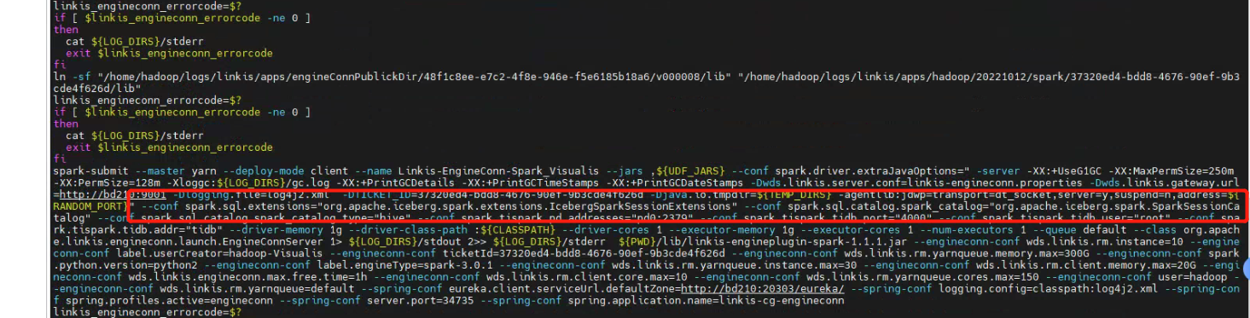
整合场景二
基于linkis的提交脚本配置,可加判断条件来决定是否走iceberg
2022 第七届中国开源年会
OPEN THE WORLD

Slide 15
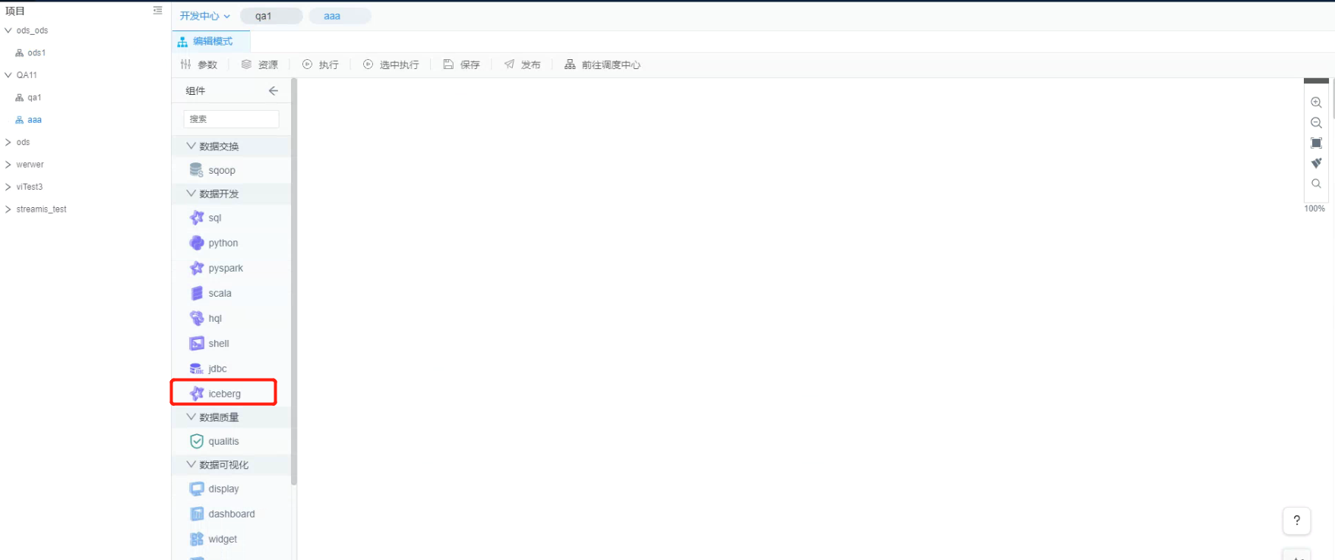
整合场景三
基于linkis,将其扩展为SparkSql On Iceberg，充当一种新的引擎
2022 第七届中国开源年会
OPEN THE WORLD

Slide 16
整合场景对比
 | 整合场景一 | 整合场景二 | 整合场景三
难易程度 | 易 | 易 | 中
改动模块 | 无 | linkis | linkis及dss
复用引擎是否注意 | 否 | 是 | 否
使用场景 | 引擎层只整合iceberg | 可以根据conf参数动态配置 | 可当作一个引擎进行单独编排
2022 第七届中国开源年会
OPEN THE WORLD

Slide 17
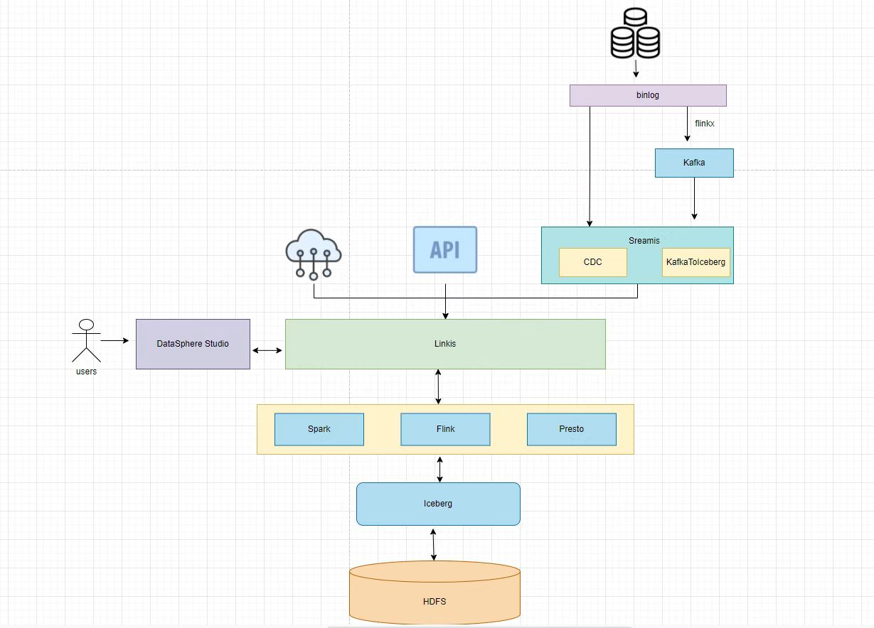
整体流程介绍
2022 第七届中国开源年会
OPEN THE WORLD

Slide 18

Computation middleware, Dev Ops cut in half.
THANK YOU

Slide 19

THANK YOU
QUESTIONS?
微信公众号：开源社KAIYUANSHE
视频号：开源社KAIYUANSHE
新浪微博：开源社
B站：2020开源社
简书：开源社
头条：开源社
Facebook：KaiyuansheChina
Twitter：KAIYUANSHE
扫码关注开源社公众号
2022 第七届中国开源年会
OPEN THE WORLD

